Slide 1
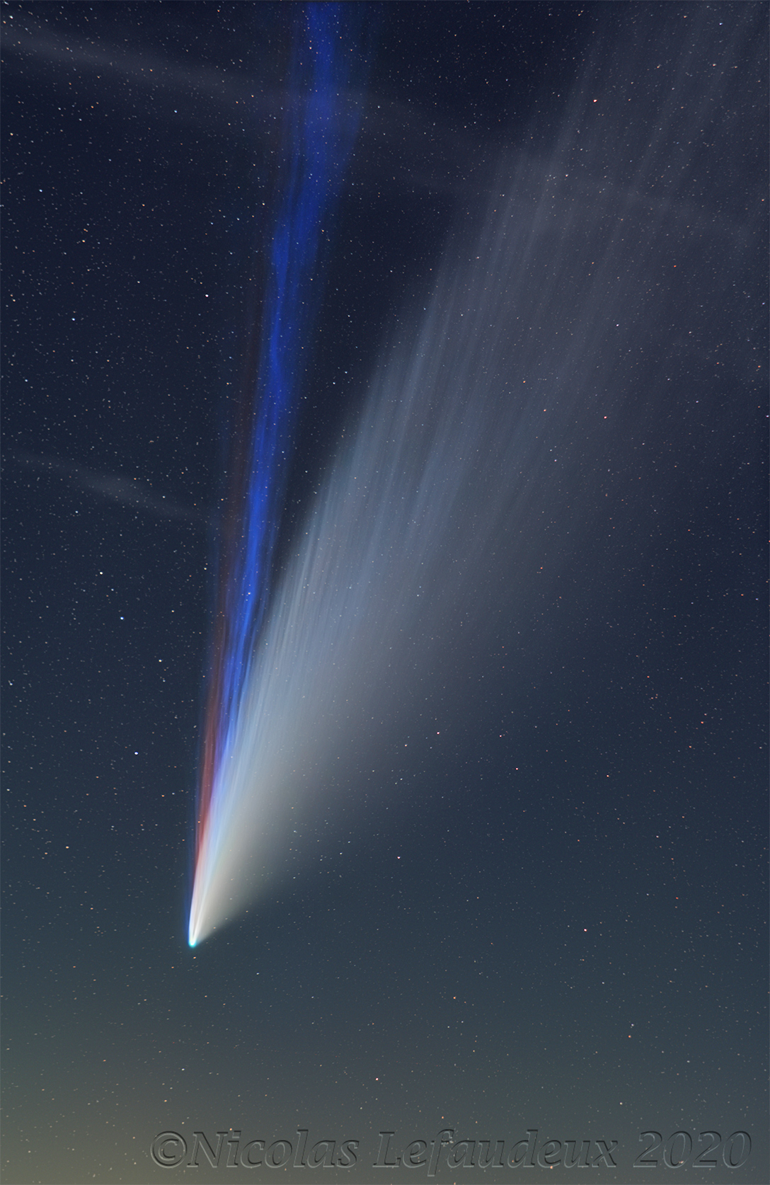
KOSMOS
& PSYCHE
KOMET
C/2020 F3
(NEOWISE)
DIE
END-TRAGÖDIEN DER ERDEPOCHE

Slide 2
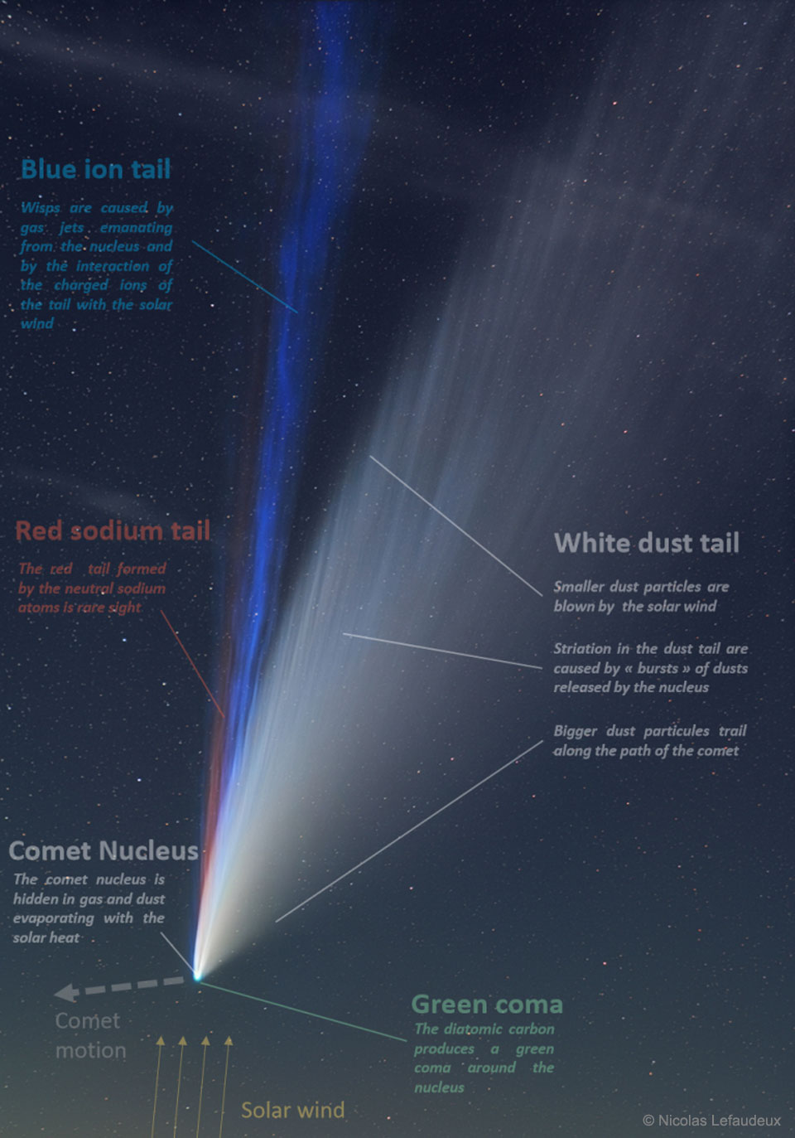

Slide 3
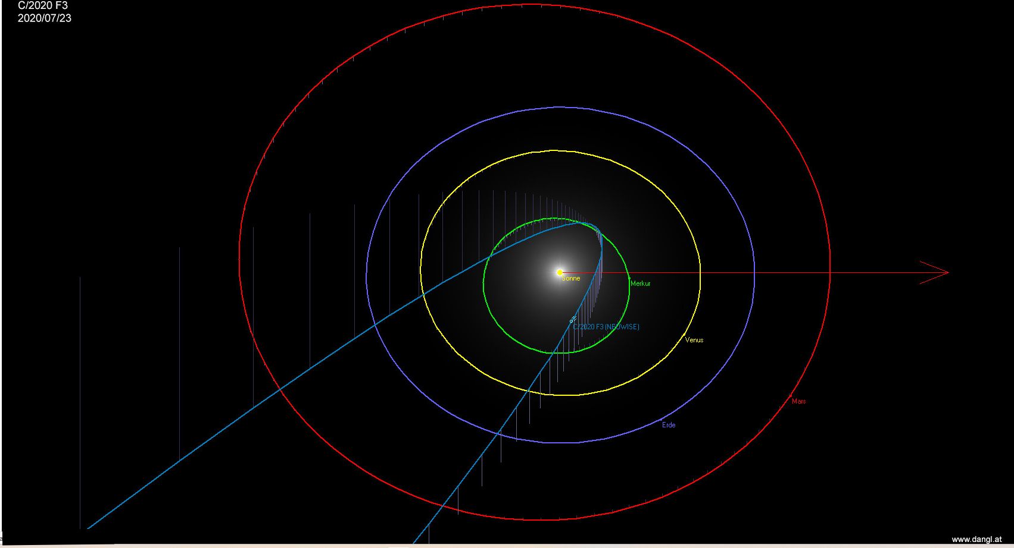
Astronomische Bahn von C/2020 F3 (NEOWISE)

Slide 4
Komet C/2020 F3 (NEOWISE) lt. WIKI plus Ergänzung
Orbittyp | langperiodisch (> 200 Jahre)
Numerische Exzentrizität | 0,999178
Perihel | 0,295 AE (im Vergl. Merkur 0,308 – 0,467 AE)
Aphel | 716,6 AE
Große Halbachse | 358,5 AE
Siderische Umlaufzeit | ~6787 a
Neigung der Bahnebene | 128,9°
Periheldurchgang | 3. Juli 2020, 16:27:03 UT
Bahngeschwindigkeit im Perihel | 77,6 km/s
Rotationsperiode | 7,58 h^{[1]}
Entdecker | Wide-Field Infrared Survey Explorer (WISE)
Datum der Entdeckung | 27. März 2020, 17:07:29 UT, Bodenstation des Weltraumtelekops in Canberra
Perigäum | 23.07.2020, 01:09:23 UT (kurz vor diesem Datum – 23.07. roter Natriumschweif) in 0,69 AE

Slide 6
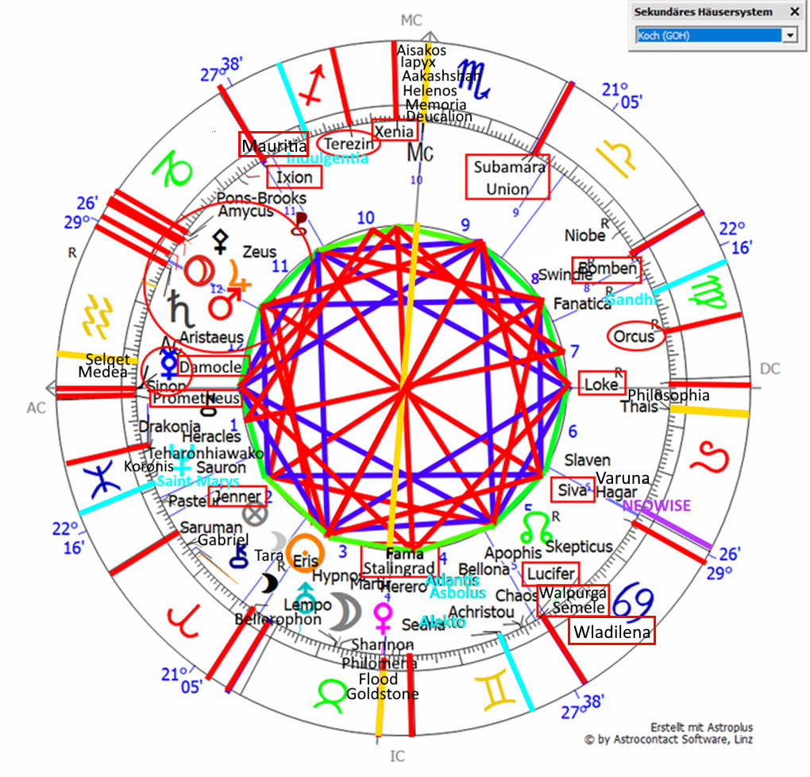
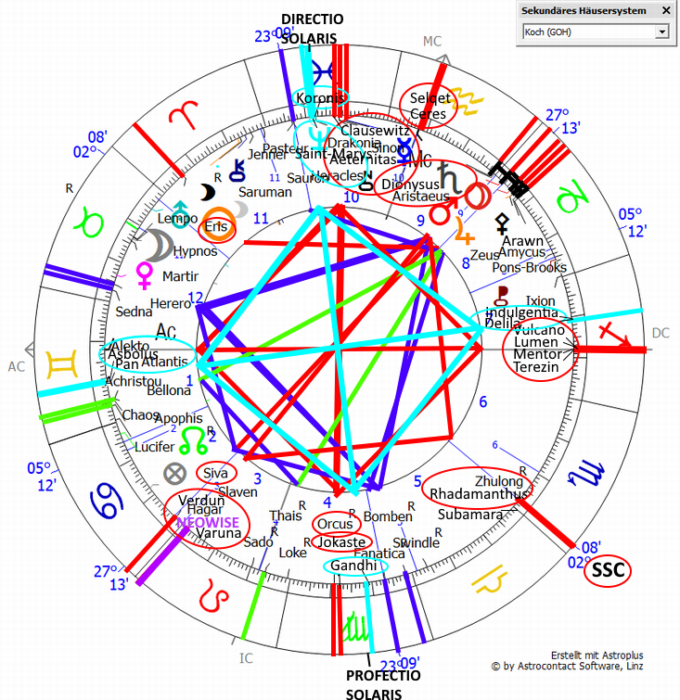
Komet C/2020 F3 (NEOWISE) EH 27.03.2020, 17:07:29 UT,
Bodenstation Canberra, AUS (li.) vs. Missionscenter JPL Pasadena, CA (re.)

Slide 7
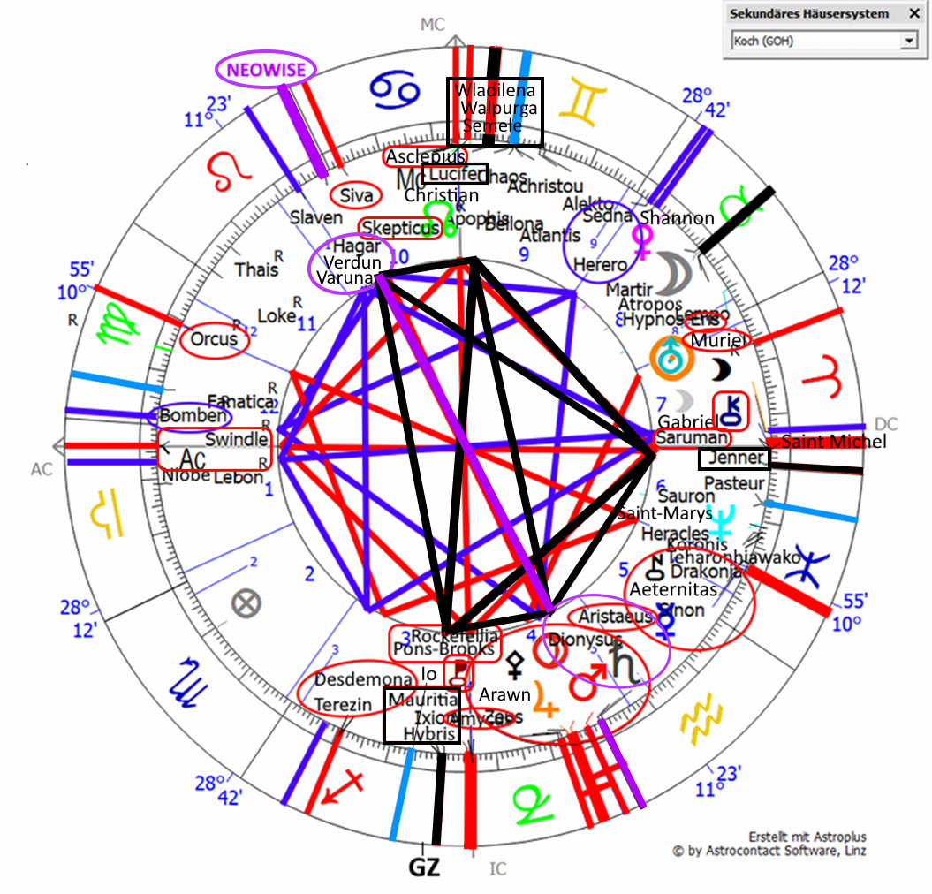
Komet C/2020 F3 (NEOWISE) EH 27.03.2020, 17:07:29 UT, Berlin, D
Schwarze Figur: die Erklärung des teuflischen Mörder-Wahnsinns des welt-weiten genozidalen Genspritzenterrors: Mörderplutino Ixion auf dem Welt-herrschaftsgrad 0° Steinbock Konj. Schutzheiliger des Militärs Mauritia auf 29° Schütze (= weltweite, militärisch durchgeführte Verbrecher- / Mörder-herrschaft) Opp. Lucifer-Semele-Walpurga auf 29° Zwillinge Konj. Wladilena auf Weltbevölkerungsgrad 0° Krebs, die alle individuellen tiefsten intraute-rinen Todesangst-Traumata wg. existenzieller Ablehnung des Kindes - Semele, auch Koronis auf dem Directio Solaris - (passiert mehr oder weniger stark immer innerhalb der 9 Monate, was Spaltungen von ca.
20% ichkrafterhaltenden Eigenmächtigen / Gläubigen vs. 80 % ichkraft-verlustig-anpasslerischen Stockholmsyndromlern auslöste, mit der reaktivierten panik- und neiderfüllten Weitergabe erhaltener Täter-introjekt-Spaltungen gegen die Ichkrafterhaltenen) in einem destruktiv kollektiviert hexenhaft wahnsinns-umherfliegenden Täter-Opfer-Traumata- Sturm, das teuflisch manipuliert zu einer Schaffung eines totalitären Kommunismus umlenkt (Lucifer, Wladilena). Diese oft ganz unbewussten hysterischen traumatischen Mörder-Opfer-Konflikte werden machtgetrie-ben und scheinüberwindend in einen gnadenlos sich durchsetzenden ‚Impf‘drang (im T-Qua. auf Jenner auf 0° Widder) hineingetrieben bzw. auf die teuflisch lügenhaft propagierte ‚rettende‘ Spritze objektverschoben. Auch der Kometen-Neumanifestations-Cut der lilanen NEOWISE Opp. Sa-turn-Dionysus-Aristaeus (kometenwahnsinnige Zerstörung des Aufgebau-ten) kommt fließend auf Jenner an (s.a. das 23-24° hellblaue Großkreuz).

Slide 8
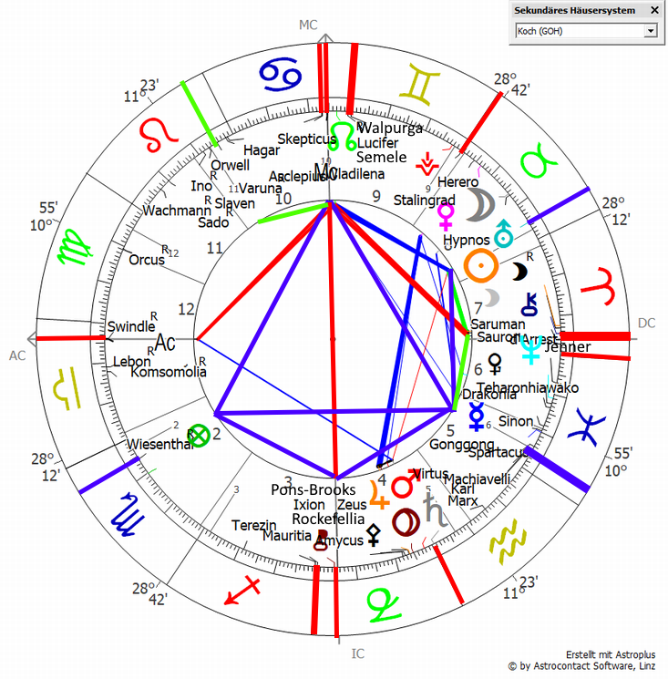
Komet C/2020 F3 (NEOWISE) EH 27.03.2020, 17:07:29 UT, Berlin, D - Totalitarismus

Slide 9
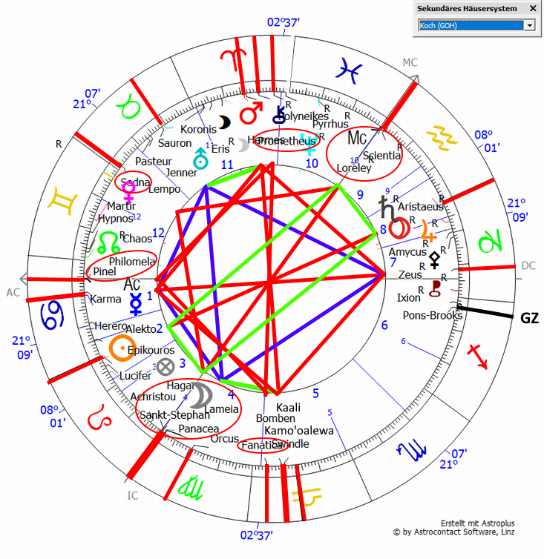
Komet C/2020 F3 (NEOWISE)-Perigäum 23.07.2020, 01:09:23 UT, Berlin

Slide 10
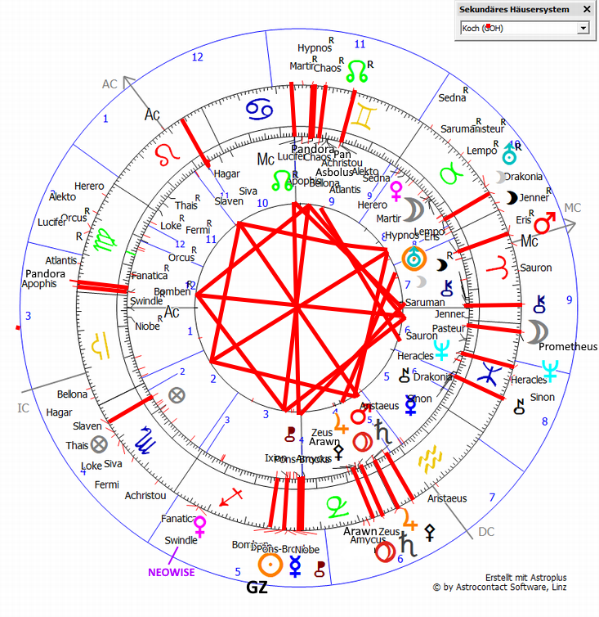
Komet C/2020 F3 (NEOWISE) EH 27.03.2020, 17:07:29 UT, Berlin, D (innen) – Große Konj. 21.12.2020, 18:21 UT, Berlin (außen)

Slide 11
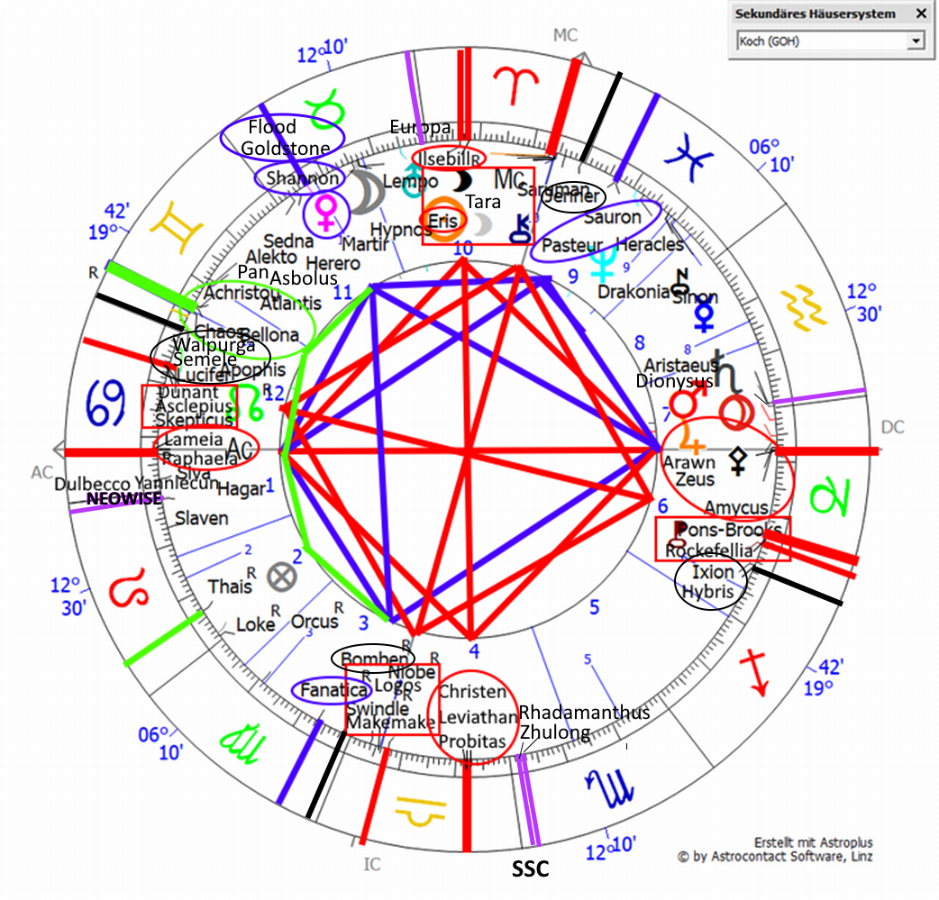
Komet C/2020 F3 (NEOWISE) EH 27.03.2020, 17:07:29 UT, Washington

Slide 12
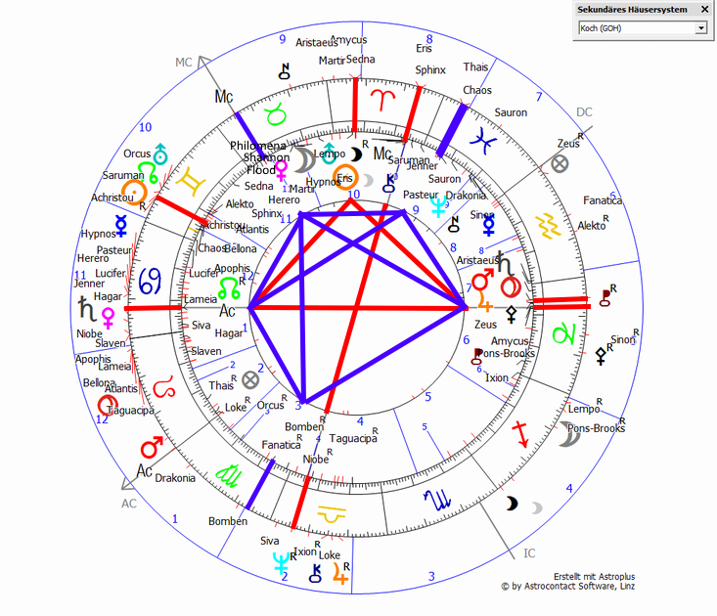
Komet C/2020 F3 (NEOWISE) EH 27.03.2020, 17:07:29 UT, Washington (innen) – Donald Trump 14.06.1946, 10:54 PDT, Jamaica, NY

Slide 13
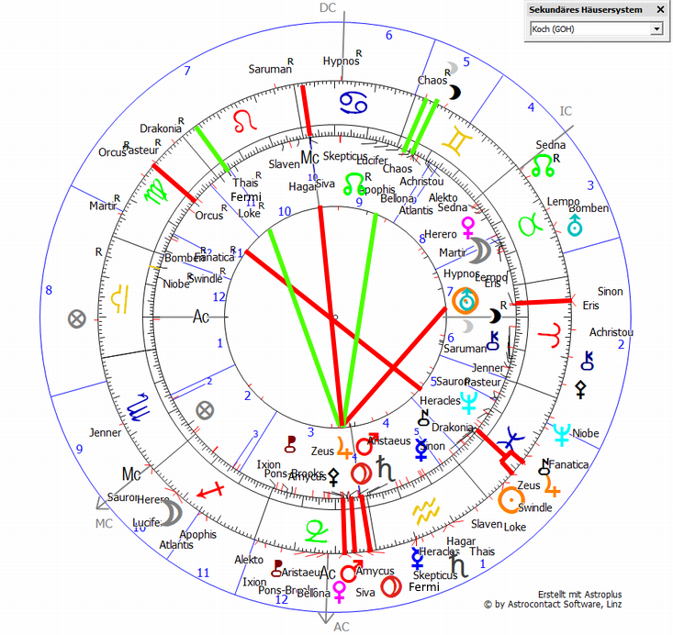
Komet C/2020 F3 (NEOWISE) EH 27.03.2020, 17:07:29 UT, Moskau (innen) – Putins Kriegserklärung 24.02.2022, 03:00 UT, Moskau (außen)

Slide 14
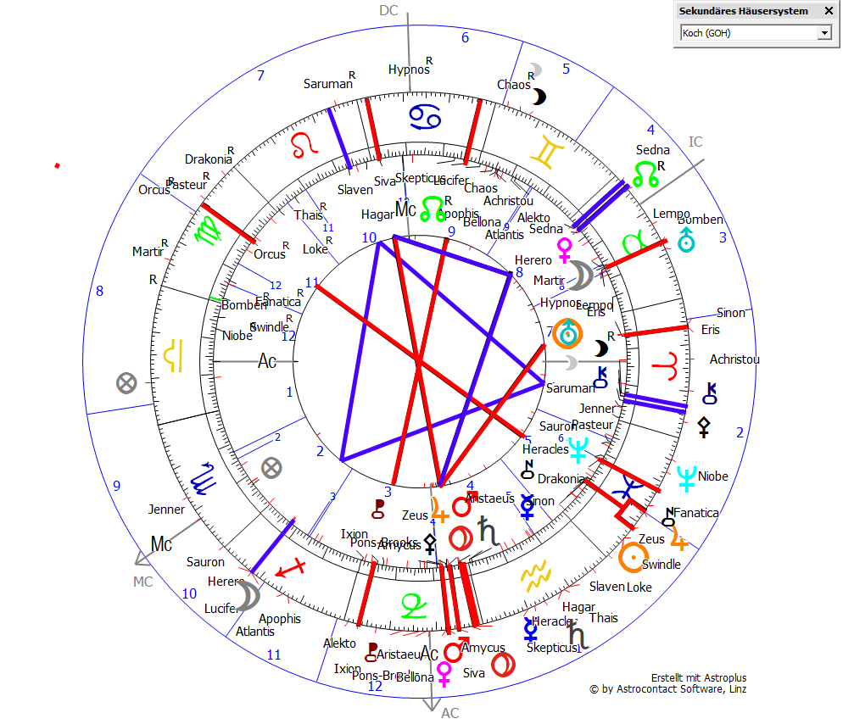
Komet C/2020 F3 (NEOWISE) EH 27.03.2020, 17:07:29 UT, Kiew (innen) – Putins Kriegserklärung 24.02.2022, 03:00 UT, Kiew (außen)

Slide 15
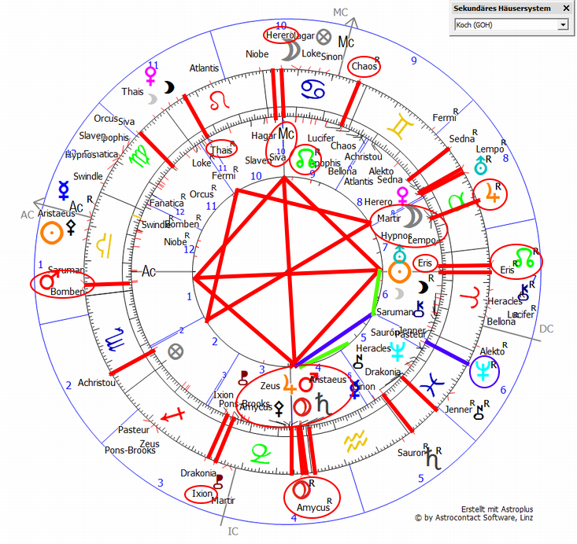
Komet C/2020 F3 (NEOWISE) EH 27.03.2020, 17:07:29 UT, Re‘im / Gaza (innen) – Massaker Supernova-Festival, 07.10.2023, 06:29 EET/S, Re‘im (außen)

Slide 16
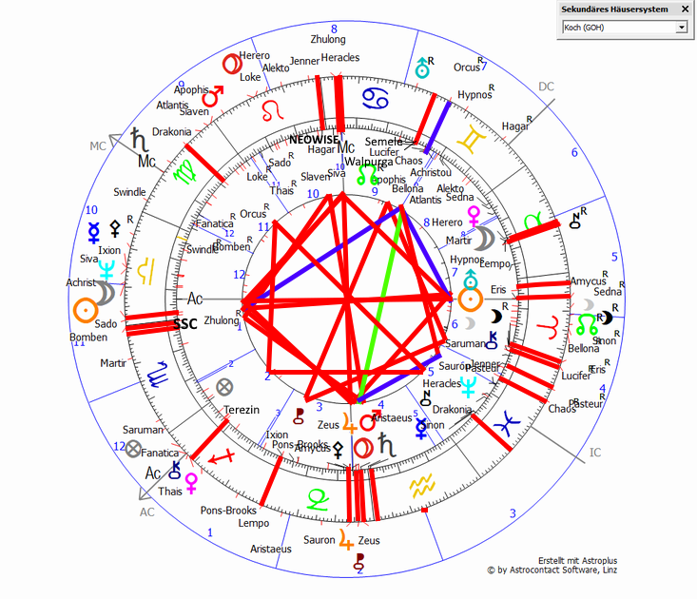
Komet C/2020 F3 (NEOWISE) EH 27.03.2020, 17:07:29 UT, Re‘im / Gaza (innen) – Benjamin Netanjahu, 21.10.1949, 10:01 EET/S, Tel Aviv (außen)

Slide 17
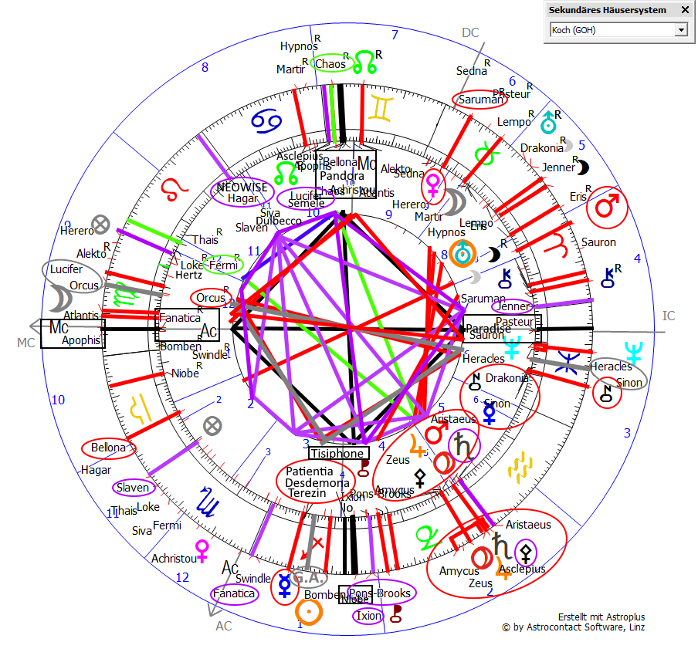
Komet C/2020 F3 (NEOWISE) EH 27.03.2020, 17:07:29 UT, Coventry, GB (innen) – 1. Biontech-Spritze 08.12.2020, 06:31 GMT, Coventry, GB (außen)
"Coventry" is an idiom, "to send someone to Coventry," which means to ostracize or deliberately ignore someone as a punishment or a way to exclude them from a group.

Slide 18
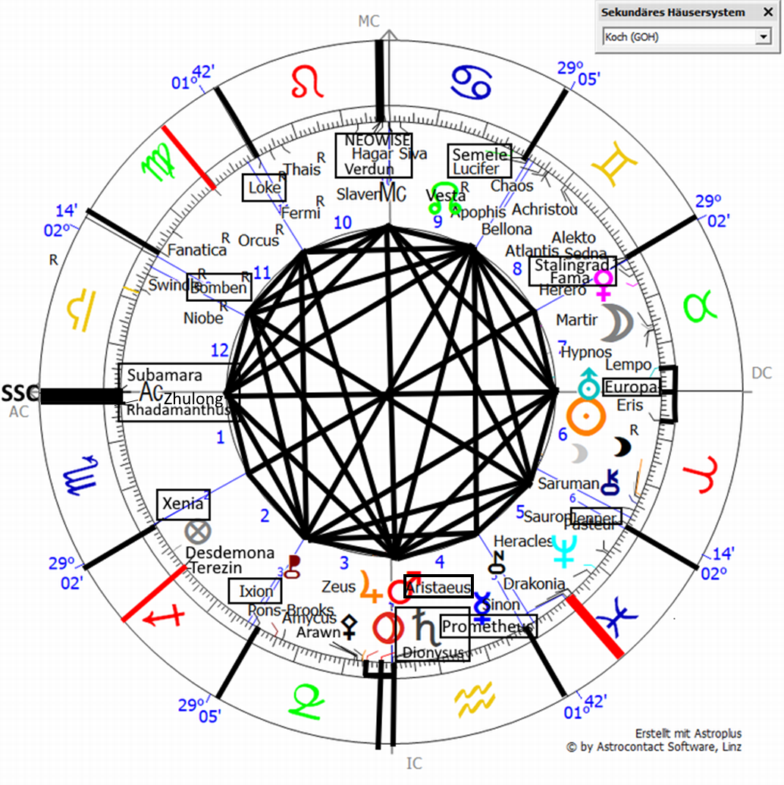
Komet C/2020 F3 (NEOWISE) EH 27.03.2020, 17:07:29 UT, Mekka, SA dort maximal stark herrschend mit Hagar, Verdun und Varuna auf dem MC, die nun kardinal herrschende teuflische Kriminellen- / Mörder-Opp. Ixion zu Lucifer (Wladilena) ist eine aktivierende Aspektwiederkehr damals in zentraler Konj. zur Islam-Ursprungsmacht-SoFi vom 01.08.566 auf Regulus

Slide 19
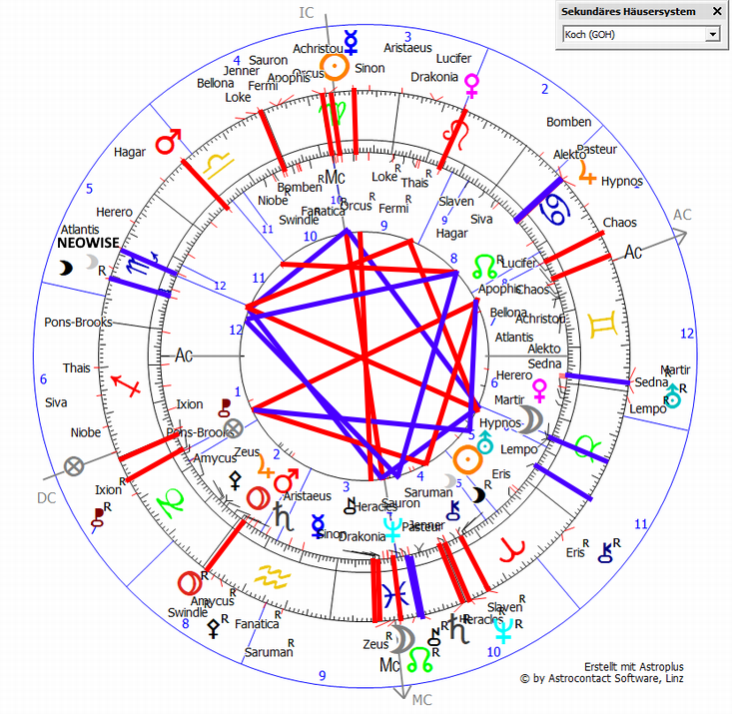
Komet C/2020 F3 (NEOWISE) EH 27.03.2020, 17:07:29 UT, Katmandu, NE (innen) – MoFi 07.09.2025, 18:11 UT, Katmandu, NE (außen) mit doppelten, umgekehrten Achsenbezug

